Slide 1
Формирование навыков самостоятельной работы учащихся в процессе изучения математики
МБОУ «Гимназия имени Ильи Сельвинского города Евпатории Республики Крым»
учитель высшей категории, старший учитель
Кудревич Елена Николаевна

Slide 2
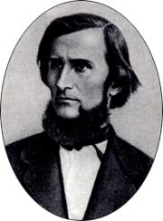
«Нужно, чтобы дети, по возможности, учились самостоятельно, а учитель руководил этим самостоятельным процессом и давал для него материал».
К. Д. Ушинский

Slide 3

Самостоятельная работа — это работа, которая выполняется без непосредственного участия учителя, но по его заданию, в специально предоставленное для этого время, при этом учащиеся, сознательно стремятся достигнуть поставленные цели, употребляя свои усилия и выражая в той или иной форме результат умственных или физических (либо тех и других вместе) действий.

Slide 4
САМОСТОЯТЕЛЬНАЯ РАБОТА средство обучения, которое:
В каждой конкретной ситуации усвоения соответствует конкретной дидактической цели и задаче.
Формирует у учащихся на каждом этапе его движения от незнания к знанию необходимый объем и уровень знаний, навыков и умений для решения определенного класса познавательных задач и соответственного продвижения от низших к высшим уровням мыслительной, деятельности.
Является важнейшим условием самоорганизации и самодисциплины учащихся в овладении методами познавательной деятельности.

Slide 5
ВИДЫ САМОСТОЯТЕЛЬНОЙ РАБОТЫ ПО ДИДАКТИЧЕСКОЙ ЦЕЛИ:
приобретение новых знаний, овладение умением самостоятельно приобретать знания;
закрепление и уточнение знаний;
выработка умения применять знания в решении учебных и практических задач;
формирование умений и навыков практического характера;
формирование творческого характера, умения применять знания в усложненной ситуации.

Slide 6
САМОСТОЯТЕЛЬНЫЕ РАБОТЫ делятся на:
Воспроизводящие - уровень преобразующего и “рассуждающего” воспроизведения. Отрицательная черта - пресыщение работой, скука, вызываемая единообразием и монотонностью деятельностью.
Творческие - кумуляция знаний, выражающаяся в способности школьника творить новые идеи или способы деятельности. Отрицательная черта - ущерб и вред накоплению необходимого круга знаний, навыков и умений.

Slide 7
СЛАГАЕМЫЕ САМОСТОЯТЕЛЬНОЙ РАБОТЫ:
Общеучебные умения - правильно читать текст, находить ответ на вопрос, составлять план прочитанного, тезисы, конспект, таблицы, планировать свою деятельность, контролировать выполнение действий.
Общелогические умения - выделять главное, проверять, сравнивать, доказывать, делать выводы, формулировать вопросы.
Предметные умения - специальные умения, отражающие специфику отдельных учебных дисциплин (читать карту, выполнять упражнения, писать сочинение, решать задачи).
Коммуникативные умения - вести диалог с учителем, с товарищами, принимать участие в совместной деятельности, устанавливать контакты с целью выполнения задания за пределами школы.

Slide 8


ВИДЫ САМОСТОЯТЕЛЬНОЙ РАБОТЫ:
Работа с книгой
Упражнения
Работа с картой
Заполнение таблиц
Решение задач
Сочинения
Доклады
Лабораторные работы
Реферирование
Составление аннотаций
Составление конспектов
Составление литературных обзоров
Составление планов

Slide 9

УСЛОВИЯ ВЫБОРА УПРАЖНЕНИЙ ДЛЯ РАБОТЫ С КНИГОЙ:
Формат учебного материала;
Доступность учебного материала;
Целесообразность использования
учебного материала для
самостоятельной работы учащихся;
Возможности учащихся;
Уровень сформированности у
учащихся приёмов работы с учебником;
Цели учебной деятельности.

Slide 10
ОСНОВНЫЕ ПРИЕМЫ РАБОТЫ С УЧЕБНИКОМ:
найти ошибку («ошибающейся учитель»);
найти незнакомые слова в тексте и выяснить их значение;
выделить в тексте основные мысли;
составить схемы, рисунки, краткий конспект по тексту;
сформулировать вопросы к тексту;
найти в тексте ответы на данные вопросы.

Slide 11

ОСНОВНОЙ ВИД САМОСТОЯТЕЛЬНОЙ РАБОТЫ УЧАЩИХСЯ – ВЫПОЛНЕНИЕ ДОМАШНЕГО ЗАДАНИЯ

Slide 12
ОРГАНИЗАЦИЯ ДОМАШНЕЙ РАБОТЫ ПО МАТЕМАТИКЕ:
ознакомиться с заданием;
вспомнить, что изучали на уроке, просмотреть записи в тетради;
прочитать и усвоить материал учебника, конспекта;
выполнить письменные задания, при необходимости опираясь на конспект;
составить план ответа.

Slide 13
ВЫПОЛНЕНИЕ ПИСЬМЕНОЙ ДОМАШНЕЙ РАБОТЫ:
прочитать задания, изучить их;
продумать какие правила и задания следует применить для их выполнения, пользуясь, если нужно, предыдущей письменной работой, общими и частными приёмами решения задач;
если нужно, выполнить задания полностью или частично на черновике;
проверить тем или иным способом решения задач;
записать выполненные задания в тетрадь, соблюдая правила оформления работ и ведения тетради.

Slide 14
ЗАЛОГ УСПЕХА ПРИ САМОСТОЯТЕЛЬНОЙ РАБОТЕ:
Рациональное использование учебного времени;
Выделение учебной задачи;
Выделение главной мысли в изучаемом материале;
Составление планов прочитанного или изученного материала, пользование этим материалом;
Составление логической схемы материала;
Ведение полного или тезисного конспекта;
Умение применять памятки, карточки-консультанты, ранее решенные базисные задачи и упражнения;
Умение работать над ошибками;
Умение применять базисные знания при решении заданий с повышением уровня сложности;
Умение составлять рецензию.

Slide 15
«Самостоятельная работа школьника есть следствие правильно организованной его учебной деятельности на уроке, что мотивирует самостоятельное её расширение, углубление и продолжение в свободное время».
А.И. Зимняя

Slide 16
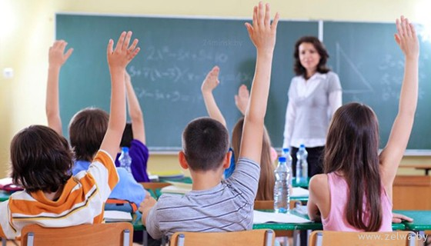
БЛАГОДАРЮ ЗА ВНИМАНИЕ!

